Slide 1

Notes:
你有聽過最近在全台各學校風靡的「無塑園遊會」嗎？什麼是無塑園遊會呢？是否整個園遊會中都不能出現塑膠呢？我要怎麼開始舉辦一場「無塑園遊會」？
就讓我們跟主婦聯盟南部辦公室一起一窺「無塑園遊會」的奧秘吧！

Slide 2
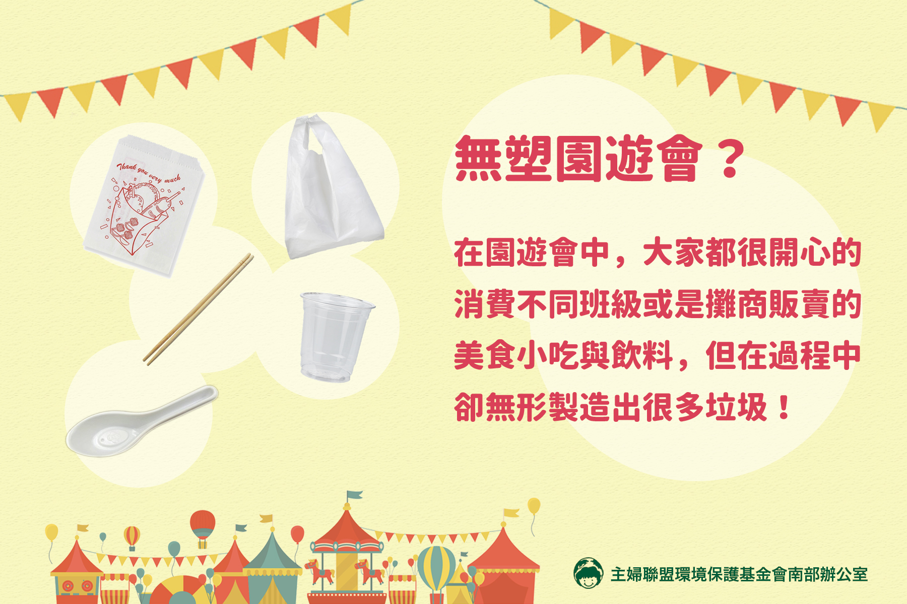
Notes:
在消費園遊會的過程中，我們可能會製造包括塑膠袋、免洗筷、塑膠杯、紙杯、防油紙袋、吸管、醬料包等各式各樣的垃圾！

Slide 3

Notes:
當我們使用環保袋、環保筷、環保杯、餐具、非一次性吸管等餐具與器具進行消費時，就能無形之中減少很多垃圾！

Slide 4

Notes:
無塑園遊會的核心概念，在於傳遞「減少使用一次性的產品，避免不必要的浪費」的理念。至於怎麼減少？減少哪些？大家可以一起來討論！
若覺得無塑的標準太高，不如先從「減塑」開始吧！規劃一至兩種避免使用的一次性產品，例如今年園遊會要達成「無塑膠袋」，隔年達成「無塑膠袋、無免洗筷」，一步步逐年實現，積沙成塔，為地球盡一份自己的心力！

Slide 5

Notes:
談到無塑園遊會，大家第一個想法可能是「這樣很不方便！沒帶餐具的人怎麼辦？」但其實平時老師們、同學們在學校用餐，就已經會攜帶自己的餐具。根據過去舉辦過的學校表示，只要事前能夠做到充分的溝通，讓參與的家長們與來賓們理解無塑園遊會的環保價值，加上協助準備可租用環保餐具的租借站，大家都很願意出自己的一份力，以一點點的不方便，保護我們的環境。

Slide 6

Notes:
作為校內的行政方，如果要找攤販進來園遊會參與，如何說服擺攤的團體與廠商不要/減少使用一次性餐具，是非常重要的流程。
同時，因為思考無塑/減塑該如何在班級中運行的重責大任擔負在導師的肩上，行政方也需要好好的跟導師們溝通，減少導師們不必要的壓力或誤解，才能順利完成無塑園遊會的活動哦！
另外，如何安排餐具清洗的路線與清洗用具、如何架設餐具租用站，也考驗行政的智慧！如果能夠在園遊會中頒發「最佳環保創意獎」、「最佳塑料減量獎」等 獎項與獎品，並做好活動紀錄與呈現的工作（例如：把活動後的垃圾都蒐集起來拍照 ），不僅是提供大家一起參與的動力，更能夠讓每個人都看見大家具體努力的成果！

Slide 7

Notes:
對於教師們來說，無塑園遊會不僅是「一次性」的環保活動，更可以藉此散播更多減塑的理念，讓同學們一起來了解背後的環保意義。
如何設計出無塑攤位？有的老師想到用粽葉、竹葉等天然包材，有的同學想出賣冰淇淋，把甜筒當作可食用的餐具…各式各樣意想不到又有趣的無塑攤位，需要大家一起來腦力激盪！

Slide 8

Notes:
不論再大的成就，都是從一兩個人的腦力激盪出來的。不管你是學生、家長、教師（兼任行政職）、校長，現在就行動，找出志同道合的朋友，一起討論可行性，並說服其他人共同來支持無塑園遊會的環保理念！
看完這份懶人包，你已經開始想像無塑園遊會要怎麼實現在你的/你孩子的學校裡面了嗎？心動不如馬上行動，現在就開始吧！
若有任何需要協助，歡迎您隨時聯繫主婦聯盟南部辦公室，我們一起努力！

